Slide 1
UBND HUYỆN THANH TRÌ
TRƯỜNG THCS THANH LIỆT
MÔN HỌC: VẬT LÍ 9
BÀI 43: ẢNH CỦA MỘT VẬT TẠO BỞI THẤU KÍNH HỘI TỤ
- Giáo viên: Nguyễn Đức Phú
- Đơn vị công tác: Trường THCS Thanh Liệt
Hà Nội - 2020

Slide 2
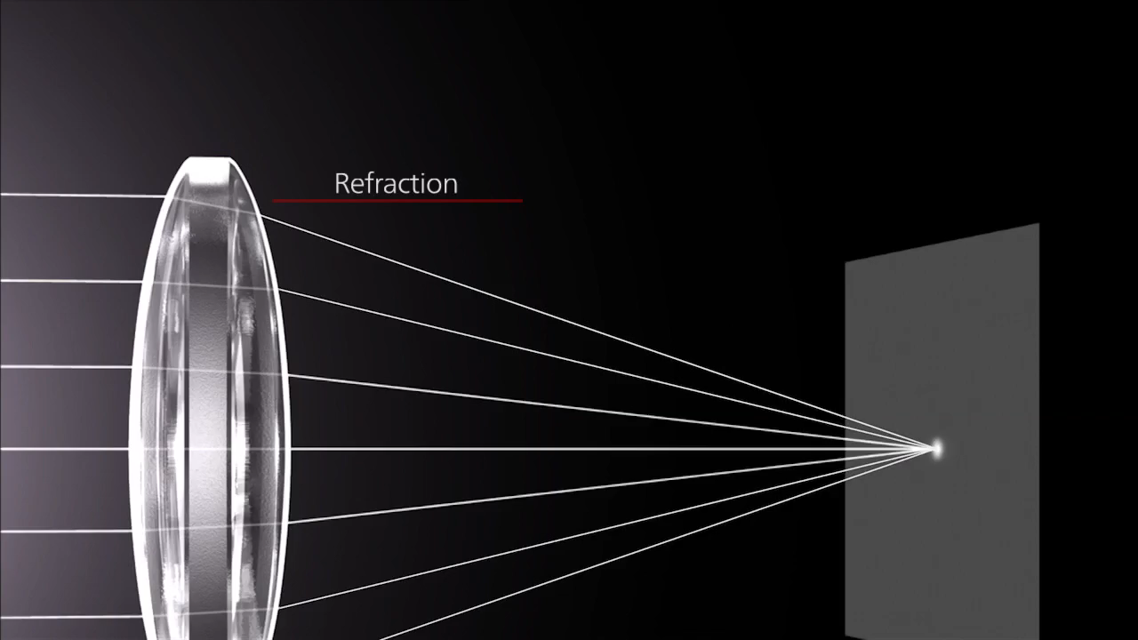
(?) Mô tả đường truyền của 3 tia sáng đặc biệt qua TKHT?
(?) Nêu những đặc điểm để nhận biết TKHT.
Trả lời:
- Tia tới qua quang tâm thì tia ló tiếp tục truyền thẳng theo phương của tia tới.
Tia tới song song với trục chính thì tia ló qua tiêu điểm.
Tia tới qua tiêu điểm thì tia ló song song với trục chính.
Trả lời:
- Một chùm tia tới song song với trục chính của TKHT cho chùm tia ló hội tụ tại tiêu điểm của thấu kính.
- TKHT thường dùng có phần rìa mỏng hơn phần giữa
I
F
0
F’
S
H

Slide 3
BÀI 43: ẢNH CỦA MỘT VẬT TẠO BỞI THẤU KÍNH HỘI TỤ
MỤC TIÊU BÀI HỌC
- Nêu được trong trường hợp nào TKHT cho ảnh thật và cho ảnh ảo của một vật và chỉ ra được đặc điểm của các ảnh này.
- Dùng các tia sáng đặc biệt dựng được ảnh thật và ảnh ảo của một vật qua thấu kính hội tụ

Slide 4
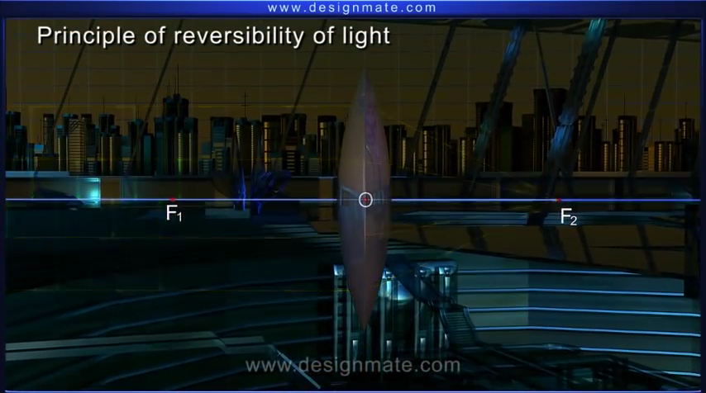
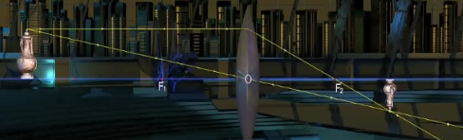
BÀI 43: ẢNH CỦA MỘT VẬT TẠO BỞI THẤU KÍNH HỘI TỤ
I. Đặc điểm của ảnh của một vật tạo bởi thấu kính hội tụ
1 Thí nghiệm (SGK 116)
a) Đặt vật ngoài khoảng tiêu cự
C1
Ảnh thật ngược chiều với vật.

Slide 5
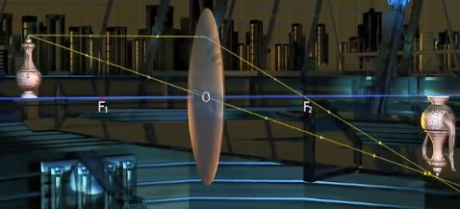
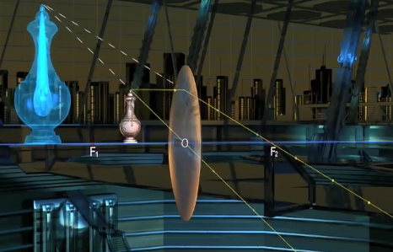
C2.
Ảnh vẫn thu được là ảnh thật, ngược chiều với vật.
b) Đặt vật trong khoảng tiêu cự
C3.
Ảnh thu được là ảnh ảo, cùng chiều với vật và lớn hơn vật

Slide 6
Trường hợp 2: d > 2f
I
F
0
F’
2F
d
F
F’
5
15
25
35
45
55
0cm
10
20
30
40
50
60

Slide 7
Trường hợp 3: f < d < 2f
5
8
15
25
35
45
55
0cm
10
20
30
40
50
60

Slide 8

Trường hợp 4: d < f
5
8
15
25
35
45
55
0cm
10
20
30
40
50
60

Slide 9
2. Ghi các nhận xét ở trên vào bảng 1
 | Khoảng cách từ vật đến thấu kính (d) | Đặc điểm của ảnh
 |  | Thật hay ảo? | Cùng chiều hay ngược chiều? | Lớn hơn hay nhỏ hơn vật?
1 | Vật ở rất xa TK
2 | d > 2f
3 | f < d < 2f
4 | d < f
Kết quả
Lần TN
Ảnh thật
Ngược chiều
Nhỏ hơn vật
Ảnh thật
Ngược chiều
Nhỏ hơn vật
Ảnh thật
Ngược chiều
Lớn hơn vật
Ảnh ảo
Cùng chiều
Lớn hơn vật

Slide 10
II. Cách dựng ảnh
1, Dựng ảnh của một điểm sáng S tạo bởi thấu kính hội tụ
S
▪
O
▪
▪
F
F/
▪
S/
C4)
Từ S dựng 2 trong 3 tia đặc biệt đến thấu kính. Giao điểm của 2 tia ló là ảnh S’ của S

Slide 11
C5 )
Trường hợp 1: f = OF = OF’ = 12cm, d = OA = 36cm
C5: Vật sáng AB được đặt vuông góc với trục chính của thấu kính hội tụ có tiêu cự f = 12cm. Điểm A nằm trên trục chính. Hãy dựng ảnh A’B’ của AB và nhận xét đặc điểm của ảnh A’B’ trong hai trường hợp:
+ Vật AB cách thấu kính một khoảng d = 36cm (Hình 43.4a)
+ Vật AB cách thấu kính một khoảng d = 8cm (Hình 43.4b)
B
F/
O
A/
▪
▪
A
F
B/
Dựng ảnh B’ của B rồi hạ vuông góc với trục chính của thấu kính hội tụ ta được ảnh A’B’ của vật AB

TH1: Ảnh A’B’ là ảnh thật, ngược chiều và nhỏ hơn vật

Slide 12
Trường hợp 2: d = OA = 8cm , f = OF=12cm ( Vật đặt trong khoảng tiêu cự của thấu kính hội tụ)
B/
B
▪
O
▪
A/
F
A
F/

TH2: Ảnh A’B’ là ảnh ảo, cùng chiều và lớn hơn vật

Slide 13
III. Vận dụng
C6: Vận dụng kiến thức hình học, hãy tính khoảng cách từ ảnh đến thấu kính và chiều cao của ảnh trong hai trường hợp ở C5. Cho biết vật AB có chiều cao h = 1cm
C6: Trường hợp 1: f = OF = OF’ = 12cm, d = OA = 36cm, h = AB = 1cm.
d’ = OA’ = ? A’B’ = ?
*
B
I
F/
O
A/
▪
▪
A
F
H
B/
*

Slide 14

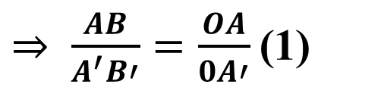
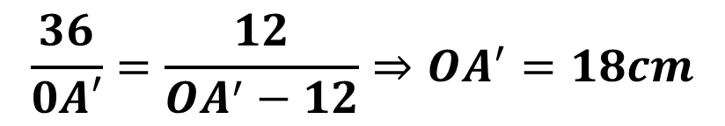


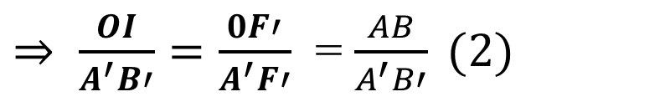
B
I
ABO
A’B’O
$⇒ \frac{AB}{A^{′}B′}=\frac{OA}{0A′}$(1)
A’
A
F
0
F’
OIF’
A’B’F’
H
$⇒ \frac{OI}{A^{′}B′}=\frac{0F′}{A^{′}F′}$ = $\frac{AB}{A^{′}B′} (2)$
B’
$$\frac{OA}{0A′}=\frac{OF′}{OA^{′}−OF′} hay$$
Từ (1) và (2)$⇒ \frac{OA}{0A′}=\frac{OF′}{A^{′}F′} hay$
$$\frac{36}{0A′}=\frac{12}{OA^{′}−12}⇒OA^{′}=18cm$$
Thay vào (1) $⇒A^{′}B^{′}=0.5cm$

Slide 15
Ghi nhớ
Đối với thấu kính hội tụ:
Vật đặt ngoài khoảng tiêu cự cho ảnh thật, ngược chiều với vật. Khi vật đặt rất xa thấu kính thì ảnh thật có vị trí cách thấu kính một khoảng bằng tiêu cự.
Vật đặt trong khoảng tiêu cự cho ảnh ảo, lớn hơn vật và cùng chiều với vật.
Muốn dựng ảnh A’B’ của AB qua thấu kính (AB vuông góc với trục chính của thấu, A nằm trên
Trục chính), chỉ cần dựng ảnh B’ của B bằng cách vẽ đường truyền của 2 tia sáng đặc biệt, sau đó từ B’ hạ vuông góc xuống trục chính ta có ảnh A’ của A

Slide 16
HƯỚNG DẪN VỀ NHÀ
Học bài và làm bài 42-43.4; 42-43.5; 42-43.6 trong SBT.
Chuẩn bị bài mới: Bài 44 và Bài 45 – TKPK và ảnh của vật tạo bởi TKPH

Slide 17
NGUỒN TÀI LIỆU THAM KHẢO
1 – Sách giáo khoa Vật lí lớp 9
2– Sách giáo viên Vật lí lớp 9
3– Sử dụng hình ảnh, tư liệu tại các nguồn:
3.1- [Kiến thức cuộc sống] Thấu kính - Giáo dục số - VsionGlobal (online-video-cutter.com)
3.2- https://www.youtube.com

